Slide 1


Slide 2
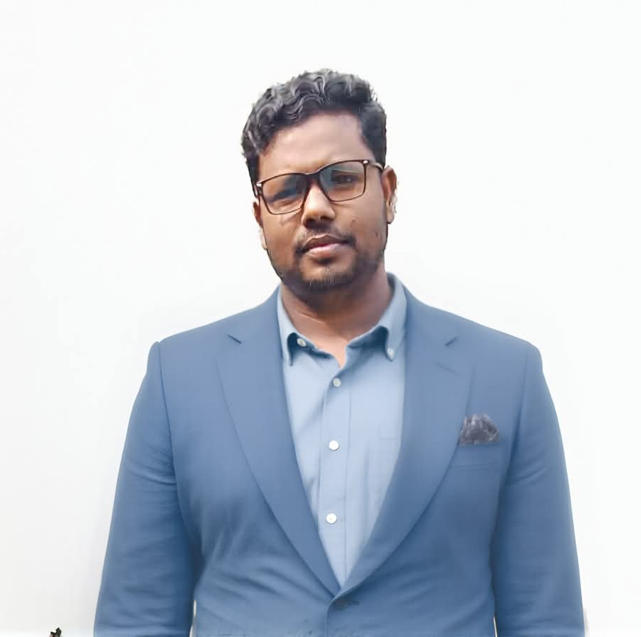
শিক্ষক পরিচিতি
মোঃ মানিক ইসলাম
সহকারী শিক্ষক
লাট ডাবরা সরকারি প্রাথমিক বিদ্যালয়
বীরগঞ্জ, দিনাজপুর
মোবাইল নংঃ ০১৭৩৮৫৫১৮২৭

Slide 3

আজকের পাঠ পরিচিতি
বাংলা
তৃতীয় শ্রেণি
আজকের পাঠঃ রবীন্দ্রনাথ ঠাকুরের ছেলেবেলা
পাঠ্যাংশঃ রবীন্দ্রনাথ ঠাকুরের -------- বকা দিতেন।

Slide 4

শিখনফল
১) বাক্য ও শব্দে ব্যবহৃত যুক্তবর্ণের ধ্বনি শুনে শনাক্ত করতে পারবে।
২) যুক্তবর্ণযোগে গঠিত শব্দ শুনে শনাক্ত করতে পারবে।
৩) যুক্তব্যঞ্জন সহযোগে গঠিত শব্দ লিখতে পারবে।
এই পাঠ শেষে শিক্ষার্থীরা ---

Slide 5
নিচের কবিতাটি শুনি
Let’s watch

Slide 6
মুখে মুখে উত্তর বলি
১) তালগাছ কবিতা টি কে লিখেছেন?
উত্তরঃ তালগাছ কবিতাটি রবীন্দ্রনাথ ঠাকুর লিখেছেন।
২) তাঁর লেখা আর কোন কবিতা শুনেছো?
উত্তরঃ তাঁর লেখা আর ছুটি কবিতা শুনেছো।
৩) আমাদের জাতীয় সঙ্গীত কে লিখেছেন?
উত্তরঃ রবীন্দ্রনাথ ঠাকুর

Slide 7
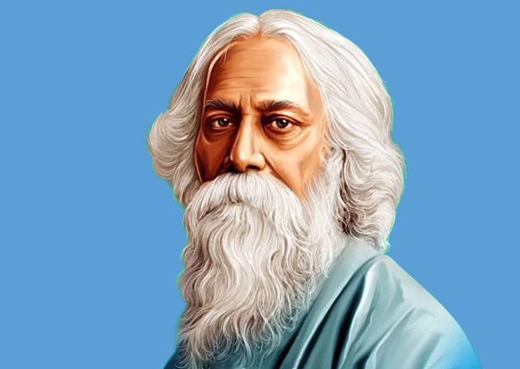
চলো ছবি দেখি
ছবিতে কাকে দেখতে পাচ্ছো?
তোমরা ছবির মানুষটির নাম জানো?

Slide 8
আজকের পাঠের শিরোনাম
পাঠঃ রবীন্দ্রনাথ ঠাকুরের ছেলেবেলা
পাঠ্যাংশ- রবীন্দ্রনাথ ঠাকুরের -----করে দিতেন।

Slide 9
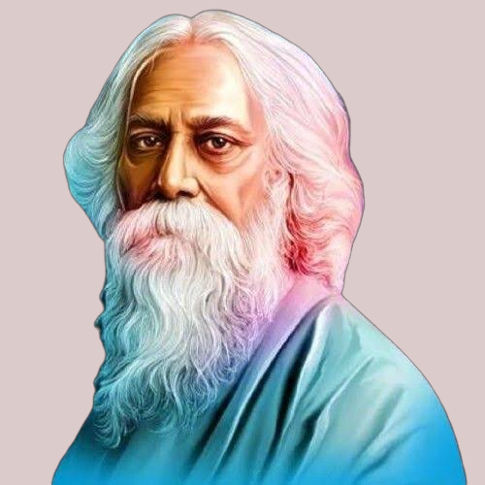
১) ১৮৬১ সালের ৭ই মে (২৫ বৈশাখ) জন্মগ্রহন করেন
২) ১৯৪১ সালের ৭ই আগস্ট (২২শে শ্রাবণ) মৃত্যুবরণ করেন
৩) ১৯১৩ সালে নোবেল পুরষ্কার পান

Slide 10
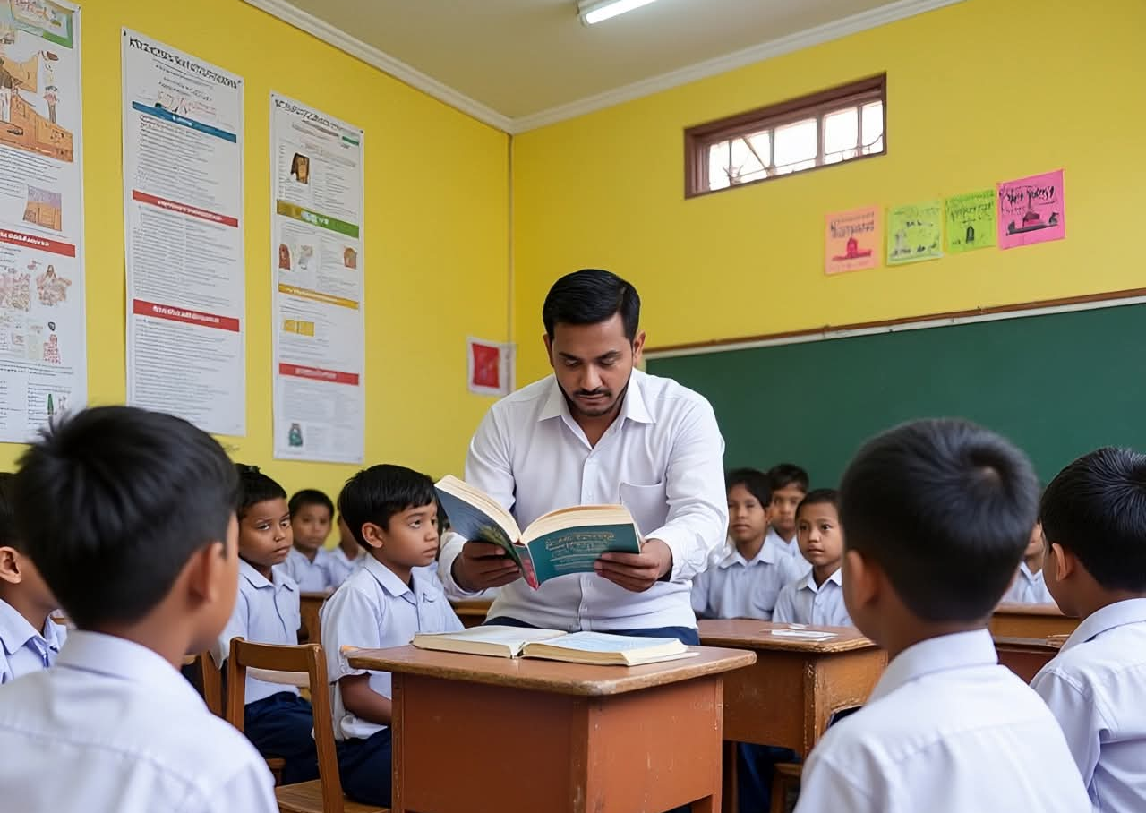
শিক্ষকের আদর্শ পাঠ

Slide 11
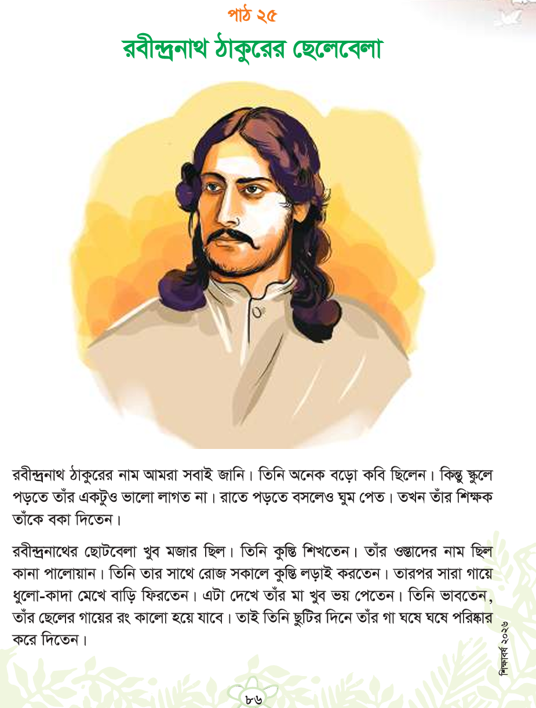
পাঠ্য বইয়ের পৃষ্ঠা নম্বর ৮৬ বের করি

Slide 12
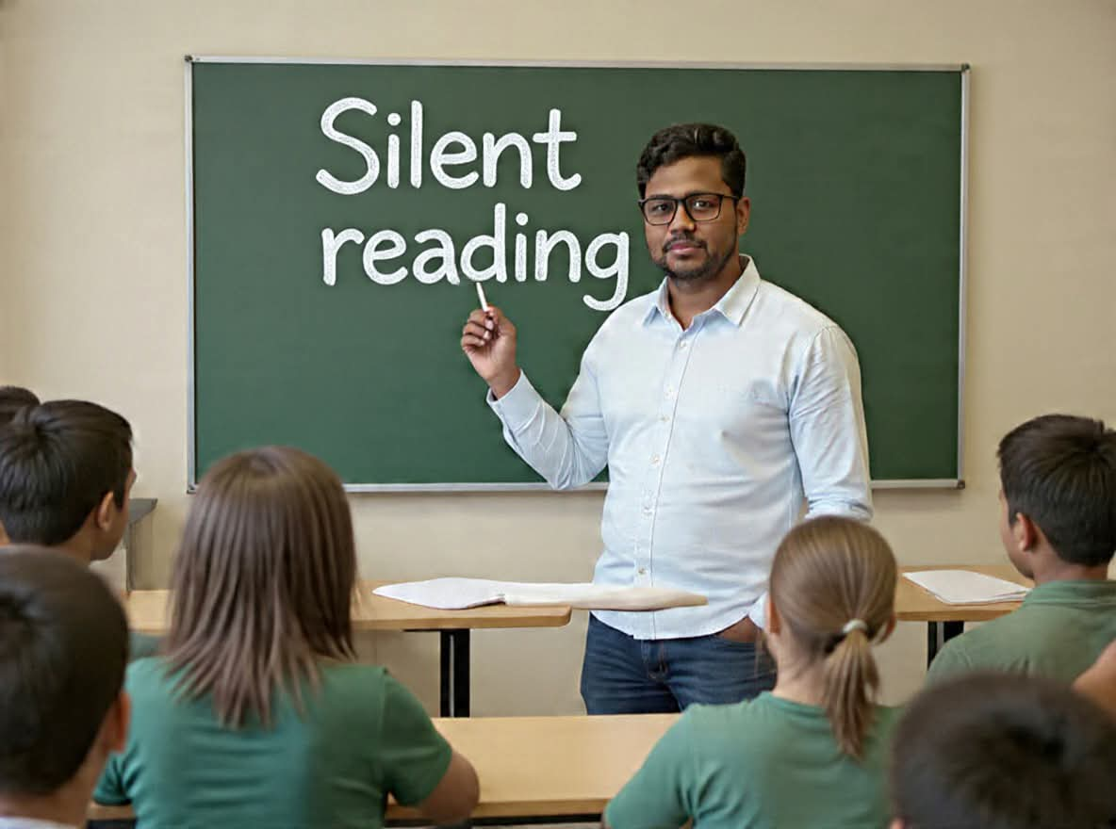
শিক্ষার্থীর নীরব পাঠ

Slide 13
নতুন শব্দের অর্থ জানি
কবি যিনি কবিতা লেখেন
কুস্তি এক ধরনের খেলা
ওস্তাদ শিক্ষক
পালোয়ান কুস্তি খেলোয়াড়

Slide 14
যুক্তবর্ণ ভেঙ্গে লিখি ও শব্দ বানাই
স্ক স+ক স্কাউট, স্কুলব্যাগ
ন্দ ন+দ আনন্দ, নন্দন
স্ত স+ত ব্যস্ত, বস্তু
ষ্ক ষ+ক নিষ্কাশন , পরিষ্কার

Slide 15
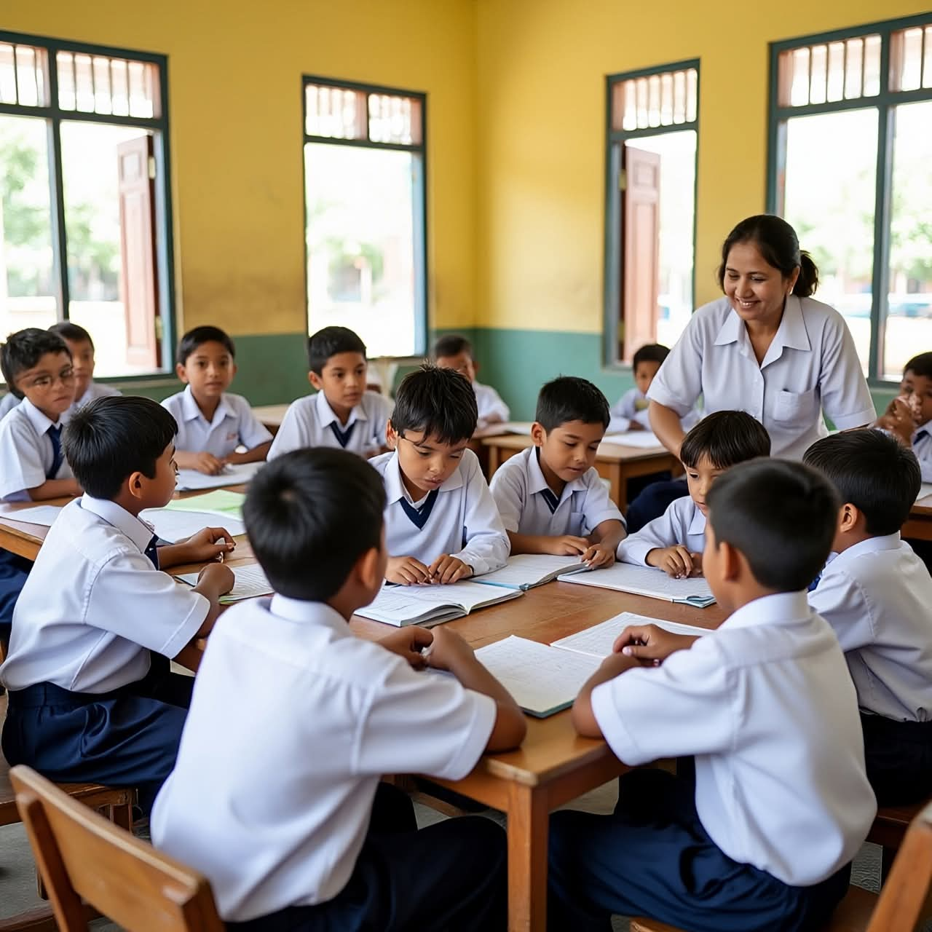
দলীয় কাজ
দলের একজন পড়বে অন্যরা শুনবে। এভাবে দলের সবাই পড়বে ও শুনবে।

Slide 16
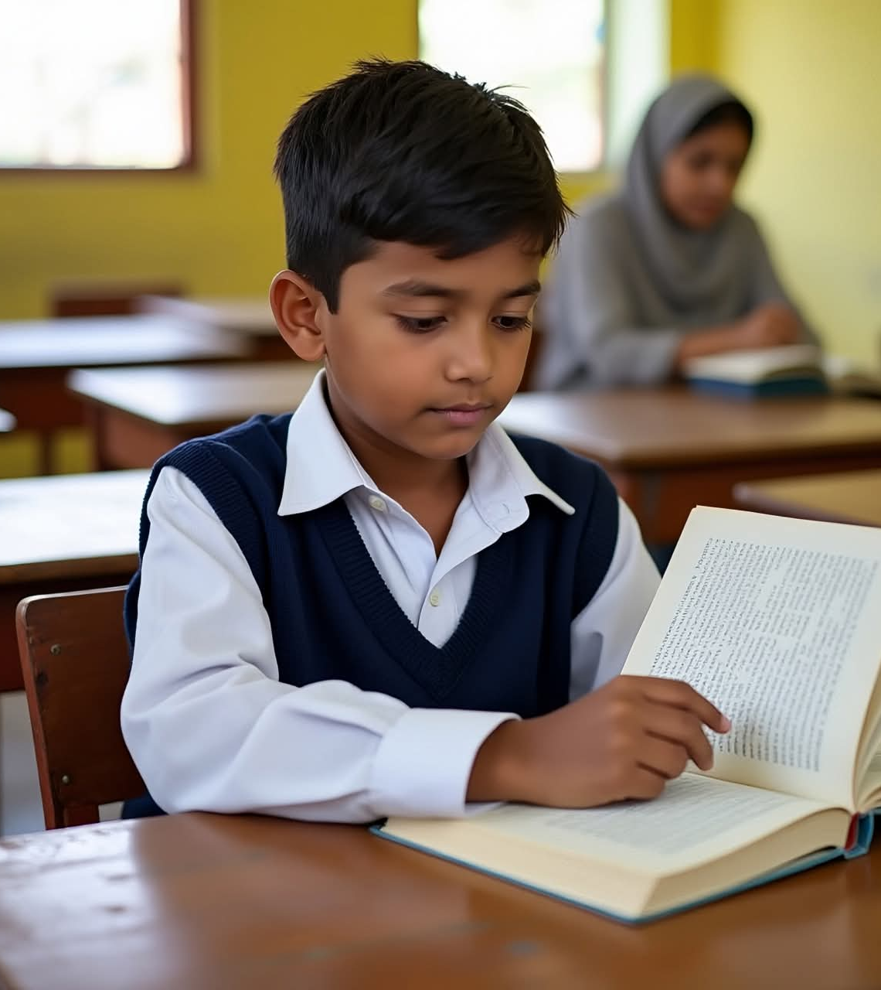
একক কাজ
শিক্ষার্থীরা একাকী পড়বে, পড়া শেষ হলে দৈবচয়নের ভিত্তিতে কয়েকজন সামনে আসে পড়াবে।

Slide 17
মূল্যায়ন
মুখে মুখে উত্তর বলি
১) কে অনেক বড় কবি ছিলেন?
উত্তরঃ রবীন্দ্রনাথ ঠাকুর
২) রবীন্দ্রনাথের ওস্তাদের নাম কি ছিলো?
উত্তরঃ কানা পালোয়ান
৩) রবীন্দ্রনাথের মা ভয় পেতেন কেন?
উত্তরঃ সারা গায়ে ধুলা-কাদা দেখে রবীন্দ্রনাথের মা ভয় পেতেন।

Slide 18
বাড়ির কাজ
আজকের পাঠটুকু বাড়িতে ভালো করে পড়বে।

Slide 19

ধন্যবাদ সবাইকে

